Slide 1
第3章
SQL Server 2005基础

Slide 2
主要内容
3.1 SQL Server 2005的特点
3.2 SQL Server 2005的安装与配置
3.3 SQL Server 2005的工具和实用程序
3.4 SQL Server 2005的服务器管理

Slide 3
3.1 SQL Server 2005的特点
SQL Server 2005的版本
1、企业版（SQL Server 2005 Enterprise Edition）
  它是最全面的SQL Server版本，能够满足最复杂的要求。
2、标准版（SQL Server 2005 Standard Edition）
  适合于中小型企业数据管理和分析平台。
3、工作组版（SQL Server 2005 Workgroup Edition）
  它可以用做前端WEB服务器，也可以用于部门或分支机构的运营。
4、简易版（SQL Server 2005 Express）
  它是免费的版本，适用于低端用户、非专业开发人员以及编辑爱好者使用。
5、开发版（SQL Server 2005 Development Edition）
  开发版功能和企业版完全一样，只是许可方式不同，只能用于开发和测试，不能用于生产服务器。

Slide 4
SQL Server 2005的新特性
更多组件
统一的用户界面
与Visual Studio.NET语言的结合
商业智能
安全性增强
XML技术
Web Services

Slide 5
3.2 SQL Server 2005的安装与配置
安装要求
  软件（操作系统）
  硬件（CPU、内存、硬盘、显示器）
微软http://www.microsoft.com/sql/evaluation/trial 提供了120天试用的简易版（SQL Server 2005 Express），如果手头没有SQL Server 2005，可以使用这种试用版。

Slide 6
3.3 SQL Server 2005的工具和实用程序
1．Analysis Services：提供“部署向导”。
2．配置工具：用于查看和配置SQL Server的服务。
3．文档和教程：提供了SQL Server 2005的联机帮助和示例数据库概述。
4．性能工具：提供 “SQL Server Profiler”和“数据库引擎优化顾问”用户数据库性能调试和优化工具。
5．SQL Server Business Intelligence Development Studio：为商业智能系统开发人员提供了一个丰富、完整的专业开发平台，支持商业智能平台上的所有组件的调试、源代码控制以及脚本和代码的开发。
6．SQL Server Management Studio：它将SQL Server 早期版本中包含的企业管理器、查询分析器和分析管理器的功能组合到单一环境中，为不同层次的开发人员和管理员提供 SQL Server 访问能力。

Slide 7
3.4 SQL Server 2005的服务器管理
SQL Server 2005安装成功后，服务器组件作为Windows操作系统后台运行的程序，可在【计算机管理】中的【服务】对话框中看到。

Slide 8
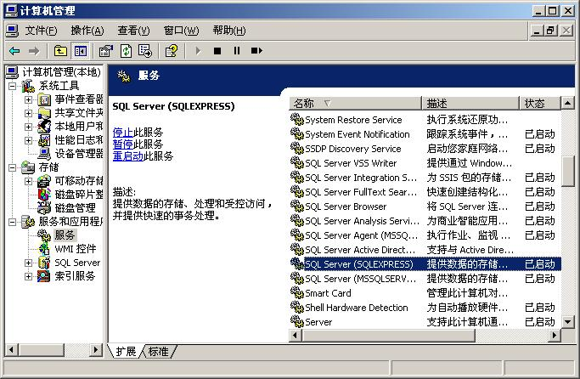

Slide 9
常见的服务器组件包括：
1．SQL Server数据库引擎
SQL Server数据库引擎包括数据库引擎（用于存储、管理和保护数据的核心服务）、复制、全文搜索以及用于管理关系数据和XML数据的工具。
2．Analysis Services
Analysis Services包括用于创建和管理联机分析处理（OLAP）以及数据挖掘应用程序的工具。
3．Reporting Services
Reporting Services包括用于创建、管理和部署表格报表、矩阵报表、图形报表、自由格式报表的服务器及客户端组件。Reporting Services还是一个可用于开发报表应用程序的可扩展平台。
4．Notification Services
Notification Services是一个平台，用于开发和部署将个性化即时信息发送到各种设备上的用户应用程序。
5．Integration Services
Integration Services是一组图形工具和可编程对象，用于移动、复制和转换数据。

Slide 10
作业
下载并安装SQL Server 2005 Express。

